Slide 1
TIẾT 113-114 Văn bản 2. XƯỞNG SÔ-CÔ-LA (Rô-a Đan)

Slide 2
KHỞI ĐỘNG Cho HS xem đoạn phim CHARLIE VÀ NHÀ MÁY SÔ CÔ LA

Slide 3
I/ Trải nghiệm cùng văn bản

Slide 4
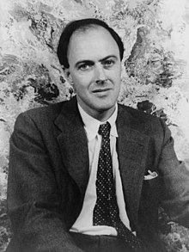
1. Tác giả: Rô-a Đan (1916-1990)
Nhà văn người Anh
Là một phi công, một nhà sử học chuyên về chocolate, nhà phát minh trong lĩnh vực y học.
- Ông được ca ngợi là “Người kể chuyện cho trẻ em vĩ đại nhất thế kỉ XX”

Slide 5
2. Tác phẩm: “Charlie và nhà máy chocolate”
Notes:
https://www.youtube.com/watch?v=jyB4s9eox2o

Slide 6
Một số tác phẩm viết cho thiếu nhi

Slide 7
3. Đọc văn bản
Đọc văn bản
Tóm tắt văn bản
Suy nghĩ và trả lời ở các hộp văn bản

Slide 8
4. Phương thức biểu đạt: tự sự, miêu tả 5. Tóm tắt Xưởng Sô- Cô- la (Chocolate) Tác phẩm kể về hành trình thám hiểm nhà máy sản xuất Socola của các bạn nhỏ cùng phụ huynh. Họ ngạc nhiên bởi các cảnh vật nơi đây dòng sông nâu,con thác và những đường ống khổng lồ,cỏ ăn được và người tí hon

Slide 9
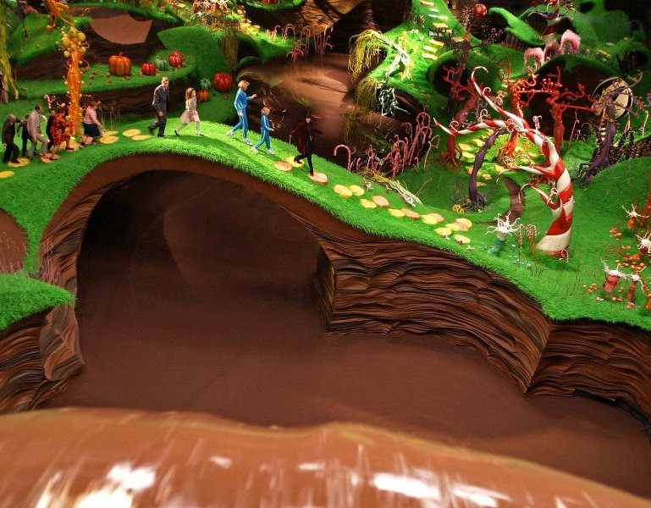
KHỞI ĐỘNG Cho HS xem đoạn phim CHARLIE VÀ NHÀ MÁY SÔ CÔ LA

Slide 10
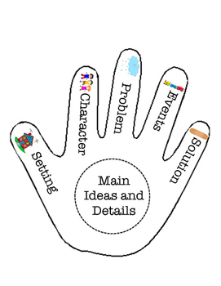
Hoàn thành phiếu bài học
1. Ngắm dòng sông sô-cô-la khổng lồ và con thác nhào sô-cô-la.
2. Chứng kiến các loại cây cỏ, hoa kì lạ, vừa trồng làm đẹp phong cảnh nhà máy, vừa ăn được, có vị đường mềm, vị bạc hà rất thơm ngon.
3. Nhìn thấy những người công nhân tí hon Umpơ-Lumpơ.
Vấn đề: tham quan xưởng sô-cô-la
Nhân vật: Ông Quơn-cơ
, Sác-li, ông ngoại Châu
Bối cảnh: xưởng sản xuất sô-cô-la

Slide 11
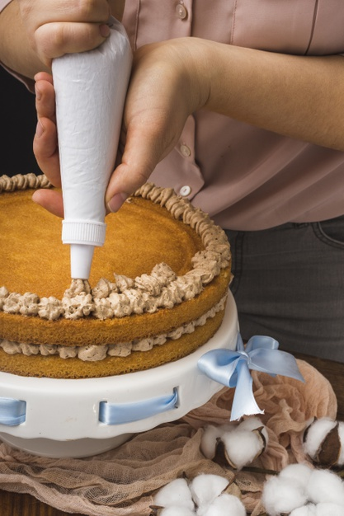
II. Suy ngẫm và phản hồi

Slide 12
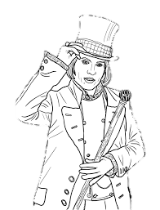
1. Nhân vật ông Quơn-cơ
- Ông giới thiệu những điểm khác biệt trong cách ông sản xuất kẹo sô- cô- la.
- Ông giới thiệu vẻ đẹp của không gian nhà máy, về những sáng chế cỏ, hoa có thể ăn được
→ Quơn- cơ là một người có khả năng sáng tạo kì lạ cùng với những sự kiện mang tính chất giả tưởng.

Slide 13
2. Các yếu tố truyện khoa học viễn tưởng
a. Đề tài
Dựa vào phần tri thức đọc hiểu và văn bản Xưởng sô-cô-la, em hãy xác định:
Truyện Xưởng sô-cô-la viết về đề tài gì?
Không gian trong truyện có gì đặc biệt?
Thảo luận cặp đôi
Nhân vật trong câu chuyện được đặt vào tình huống như thế nào?

Slide 14
a. Đề tài : truyện khoa học viễn tưởng.
b. Không gian được miêu tả là nhà máy sô-cô-la với những điều độc đáo, thú vị, khác lạ.
c. Nhân vật trong câu chuyện được đặt vào tình huống ngao du đến một nơi hoàn toàn mới lạ, chưa từng thấy trước đây.

Slide 15
III. TỔNG KẾT: 1. Giá trị nội dung: - Trình bày hành trình khám phá xưởng sô- cô- la 2. Giá trị nghệ thuật: - Tình huống truyện độc đáo - Miêu tả chi tiết đặc sắc - Hình ảnh mang tính sáng tạo - Miêu tả chi tiết, từ ngữ gợi tả

Slide 16
IV. LUYỆN TẬP

Slide 17
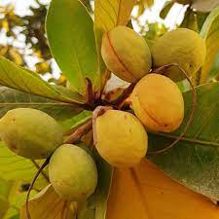
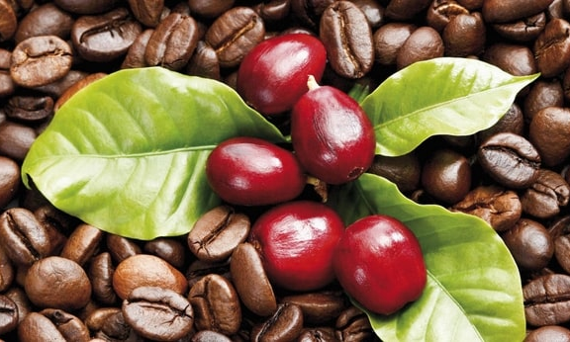
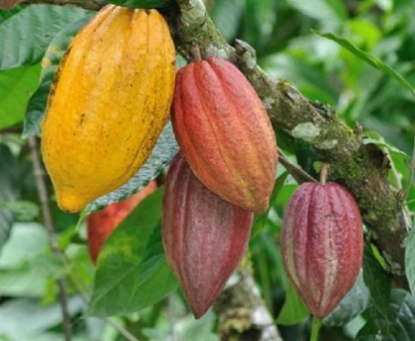
Câu hỏi 1. Loại quả nào dưới đây được dùng làm nguyên liệu chính để sản xuất sô-cô-la?

Slide 18
Câu hỏi 2. Thanh chocolate đầu tiên ra đời tại quốc gia nào?
Pháp
Mỹ
Anh

Slide 19
Câu hỏi 3. Đất nước nào lựa chọn ngày 14/2 là “Ngày Chocolate Quốc gia”?
Ghana
Brazil
Romania

Slide 20
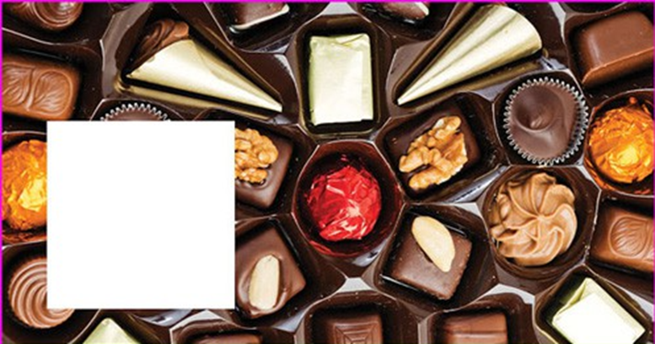
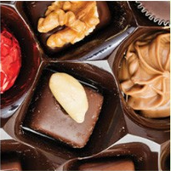
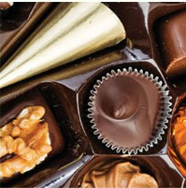
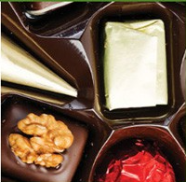
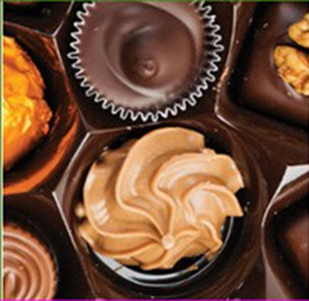
Câu hỏi 4. Tìm mảnh ghép còn thiếu cho kẹo socola

Slide 21
V. VẬN DỤNG Từ câu chuyện về xưởng sô- cô- la của ông Quơn cơ, em hãy viết đoạn văn về sự kì diệu của trí tưởng tượng .

Slide 22
THAM KHẢO: Trong tưởng tượng của em, xưởng sản xuất sô-cô-la của một nhà máy kẹo nó rất là to và rộng lớn. Trong đó có rất nhiều các loại máy móc, hoạt động không ngừng nghỉ. Bên trong rất nhiều nguyên liệu. Socola với nhiều hình thù khác nhau như: hình tròn, hình trái tim, hình tam giác,...Bao quanh xưởng là mùi thơm của socola khiến ai cũng phải đắm chìm vào sự ngọt ngào này.

Slide 23
HƯỚNG DẪN TỰ HỌC: 1. Bài vừa học: - Ôn lại bài ghi 2. Bài sắp học: Tiết 115 Đọc kết nối chủ điểm: TRÁI TIM ĐAN - KO

